Slide 1
面向对象程序设计基础 （OOP）
刘知远
liuzy@tsinghua.edu.cn
https://nlp.csai.tsinghua.edu.cn/
课程团队：任炬 黄民烈 刘知远
Notes:
送你一朵小红花，奖励有勇气来上我的课

Slide 2
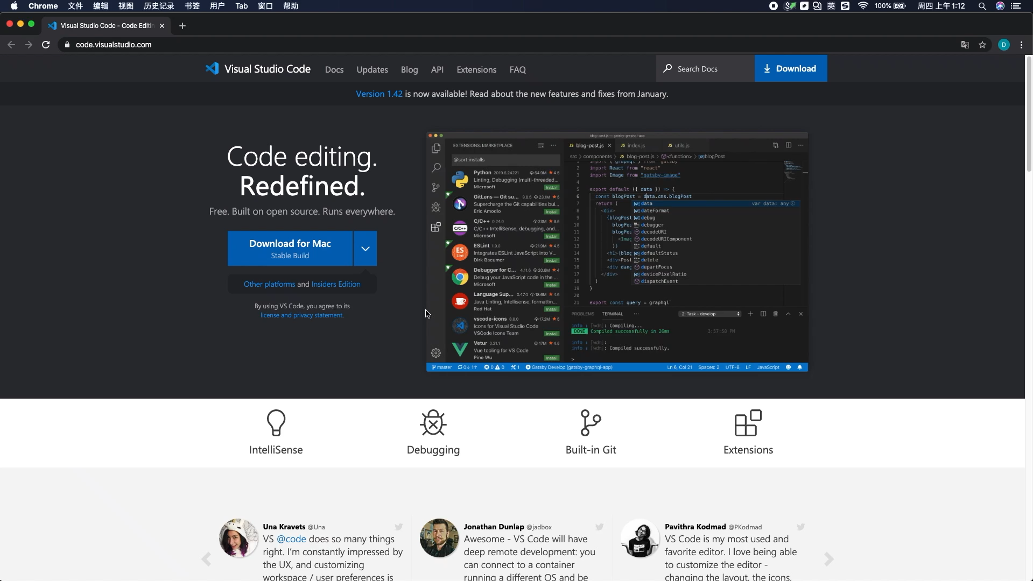
VSCode 插件安装
Notes:
这个视频展示的是怎么安装vscode和插件，都很方便

Slide 3
Visual Studio Code使用示例
在以下链接中查看不同系统安装C++插件的教程
https://code.visualstudio.com/docs/languages/cpp
①配置g++ for Windows / clang++ for MAC
Windows: 编辑g++环境变量
Mac: 查看->命令面板->Shell Command：Install ‘code’ command in path
②打开文件夹(路径尽量别用中文名)，新建文件，编辑代码，保存为test.cpp
若#include文件提示错误，查看->命令窗口->Edit Configuration可编辑.vscode/c_cpp_properties.json，在包含路径中增加 在命令行输入gcc -v -E -x c++ -得到的头文件目录
③编译：终端->运行生成任务
终端->配置任务可以打开.vscode/tasks.json配置运行相关信息
Notes:
https://code.visualstudio.com/docs/languages/cpp
暂无windows系统电脑,windows版本由于待测试
Linux方法类似，请自行查看链接
从 .vscode 里面打开

Slide 4
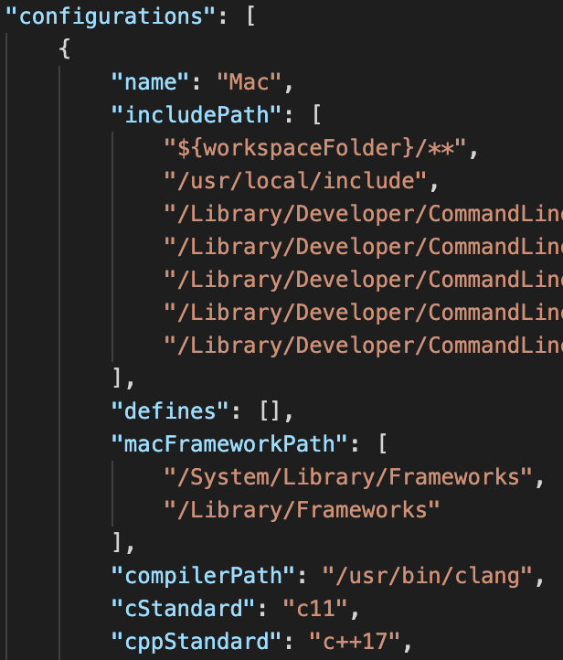
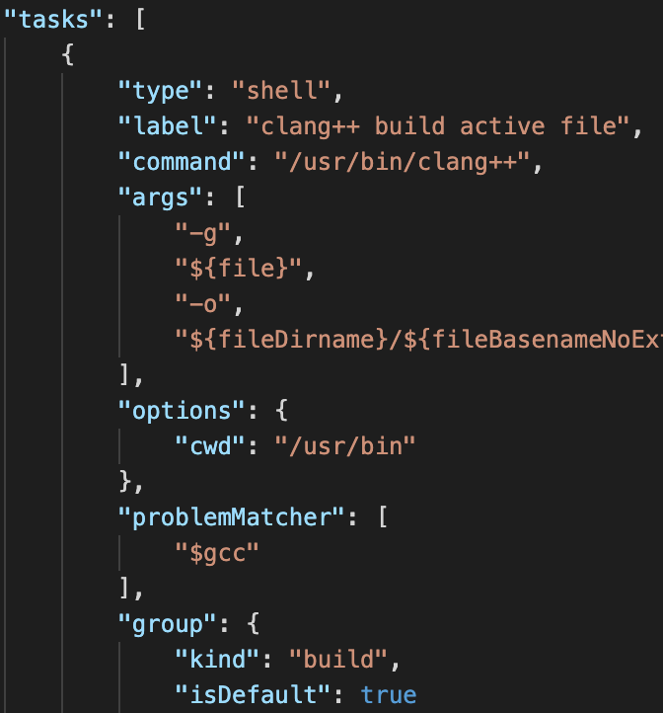
Visual Studio Code 配置
c_cpp_properties.json: 配置头文件目录、C++标准等
task.json: 运行g++/clang++程序编译文件
Notes:
在我们编写完代码文件以后，我们可以打开两个默认配置好的json文件，一个是c_cpp_properties.json，包含头文件目录，c++标准等配置，另一个是task.json，包含运行的编译指令、编译选项等信息，如果有需要的话可以在上面修改相应的配置
这些默认都配置好的，${file}代指当前文件
需要跟三个文件打交道
c_coo_properties 是管文件搜索路径的。如果显示 include 文件找不到，主要看这个文件
task 是管编译的，如果出现 xxx 命令找不到可以看这个

Slide 5
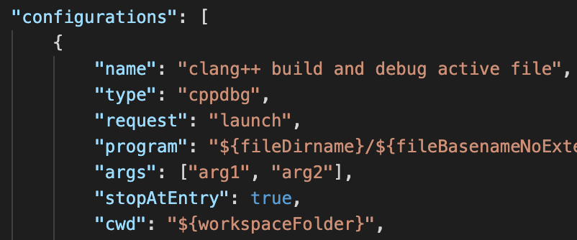
Visual Studio Code 调试
④运行：右键运行 / 调试->启动调试 (F5)
调试->打开配置可以打开.vscode/launch.json配置调试相关信息
Catalina版本的macos需要安装CodeLLdb插件
Launch.json:
program: 调试程序位置
args: 运行参数
stopAtEntry: 在开始处设置断点
Notes:
如果要调试程序的话，相应的配置文件叫launch.json，包括要调试的可执行文件的路径，运行的参数，设断点等信息
安装codelldb插件后需修改launch.json中的type为lldb
lanuch 是管调试的

Slide 6
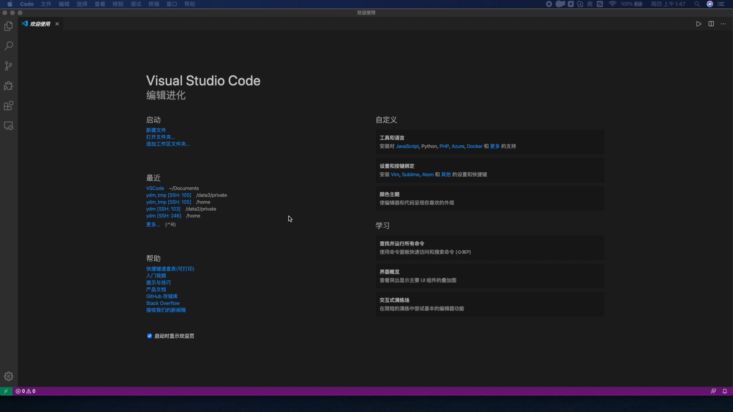
Visual Studio Code 调试
Notes:
这个视频展示的是从代码编写到编译运行调试的完整的过程

Slide 7
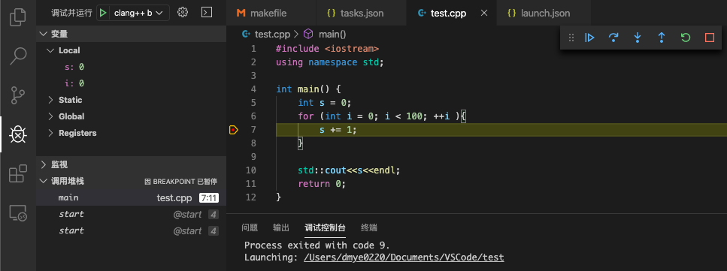
Visual Studio Code 调试
断点 (可编辑布尔表达式为真才停）
变量值
继续 单步跳过 单步调试 单步跳出 重启 停止
调试控制台：可输入gdb指令
Notes:
安装好用于程序调试的插件以后，整个调试过程都是可视化的，非常直观

Slide 8
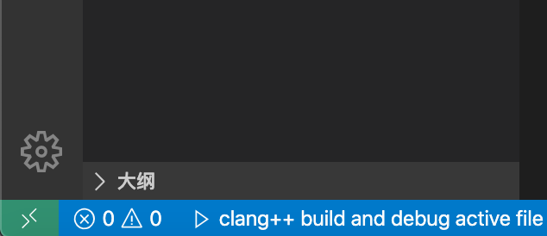
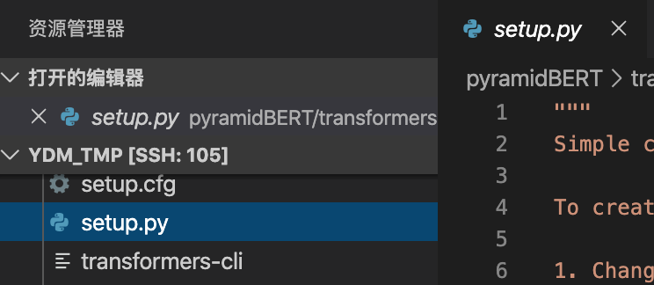
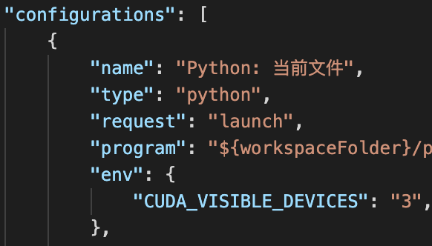
Visual Studio Code 连接服务器
左下角可连接服务器
打开服务器程序进行编辑，保存后自动同步至服务器端
连接服务器端后在插件界面安装调试插件，修改launch.json，可实现在服务器端调试（可带GPU调试）
Notes:
Vscode还支持连接远程服务器，但是所需的插件要在服务器端安装一份。所有的操作，包括插件的安装，在连接好服务器以后，跟本地操作基本上是一样的
与本地调试的插件相同，在服务器端装一份

Slide 9
多听多做多练
主线任务
(1) 体验常见命令提示符命令
(2) (Windows用户) 配置g++环境变量
(3) 使用g++编译程序，运行程序
(4) 安装VS Code
(5) 在VS Code上编写程序并调试
(6) (Linux用户) 学习apt-get命令
(7) (OS X用户) 学习brew命令
支线任务
(1) 学习ssh命令
(2) 开启本地ssh服务器并体验ssh/scp命令
本地地址: 127.0.0.1
同学地址: ifconfig/ipconfig查看ip后登陆
(3) 学习在命令行中使用vim
Notes:
大家回去以后可以先配好环境，按照需要安装集成开放软件
开启本地ssh服务器
Windows10：https://blog.csdn.net/weixin_43064185/article/details/90080815
Linux: https://www.cnblogs.com/ustc-anmin/p/10788595.html
OS X: https://blog.csdn.net/xicikkk/article/details/53447025

Slide 10
多听多做多练
课后练习
熟悉编译命令中各个参数的含义及作用，并实际尝试不同的编译选项之间的差异
利用VSCode调试功能（断点），观察一个循环中循环变量的值的变化过程
Notes:
熟悉一下编译命令，尝试在vscode上编译运行调试一个简单的程序

